Slide 1
Жизнь земноводных весной
Презентация к уроку окружающего мира в 1 классе
УМК «Начальная школа ХХI века»
Автор: учитель начальных классов
МОУ «СОШ с. Сторожевка»
Коноплёва Г.А.
2011 год
http://aida.ucoz.ru

Slide 2
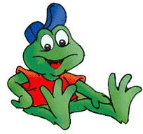
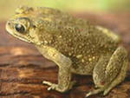
На водоёме.
Чьи там крики у пруда?
Квасу, квасу нам сюда!
Квасу, квасу, простокваши,
Надоела нам вода!
И. Токмакова

Slide 3
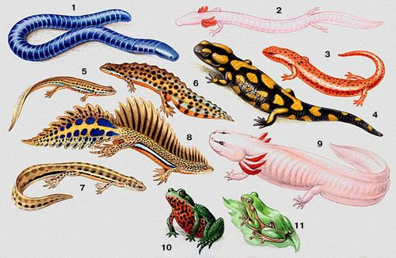
Земноводные — это такие животные, которые одну часть своей жизни проводят в водоемах, а другую — на суше.
http://aida.ucoz.ru

Slide 4
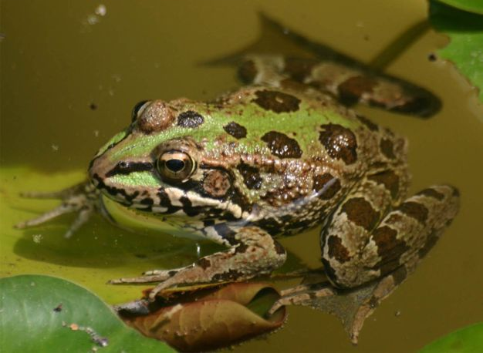
Земноводных также часто называют амфибиями (от греческого слова «амфибиос», что означает «ведущий двойную жизнь»). К ним относятся….
лягушка

Slide 5
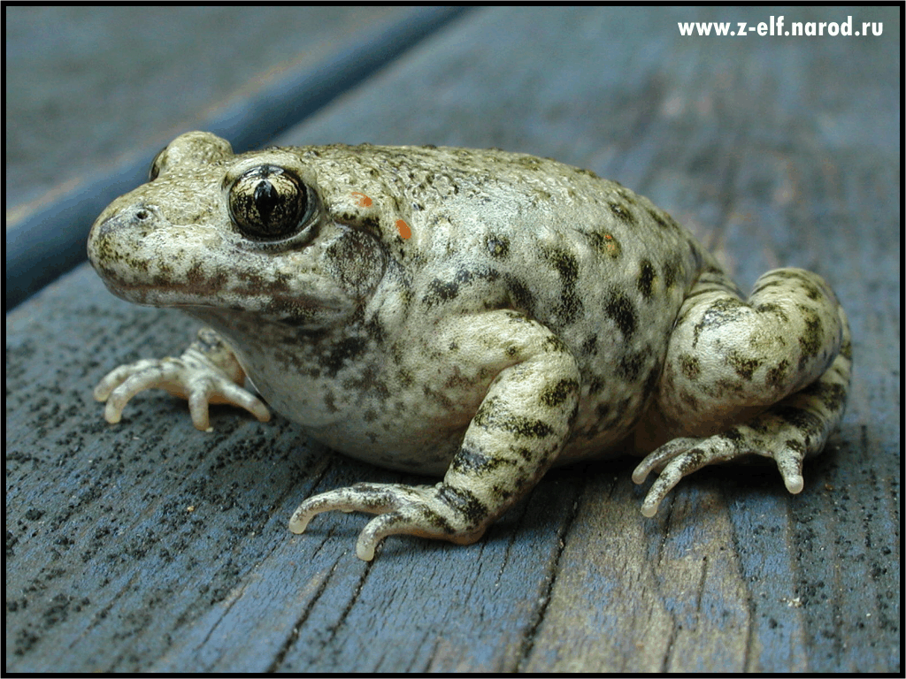
жаба

Slide 6
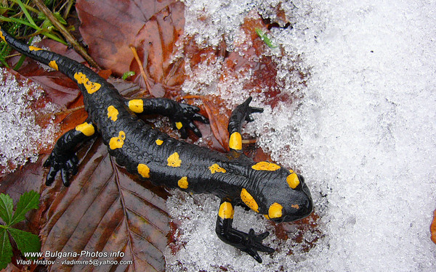
саламандра

Slide 7
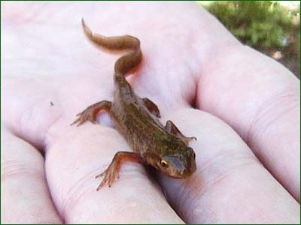
тритон

Slide 8
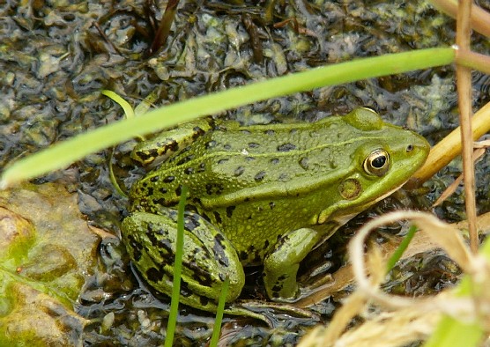
Обычно кожа амфибий эластичная, очень тонкая и не защищена ни мехом, ни чешуей, ни роговыми пластинками. А необычайная важность ее заключается в том, что через кожу, как и с помощью легких, земноводные дышат! Для такого дыхания необходимо, чтобы кожа постоянно была влажной, поэтому земноводные выделяют особую жидкость, которая, распространяясь по поверхности кожи, удерживает на ней влагу.

Slide 9
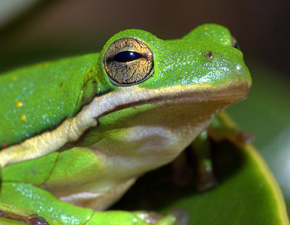
Ни одна амфибия не пьет воды теми способами, которые являются привычными для других животных, — все земноводные всасывают ее через кожу. Вот почему для нормального существования этих животных необходима сырость или близость водоема.

Slide 10
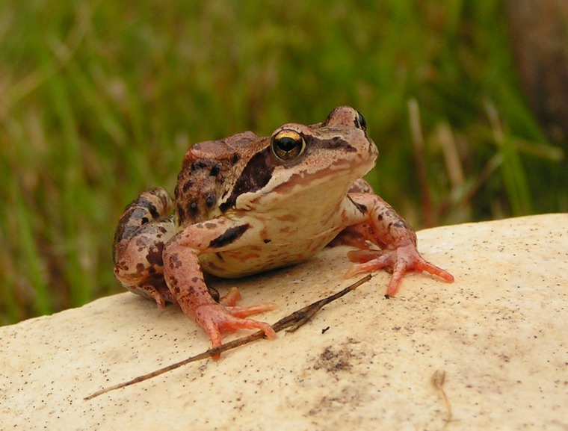
Например, если удалить лягушку от воды, она быстро худеет, делается вялой, а вскоре и совсем погибает. Напротив, если измученную сухостью лягушку посадить на мокрую тряпку, она будет прижиматься к «живительному источнику» всем телом и вскоре совсем оправится.

Slide 11
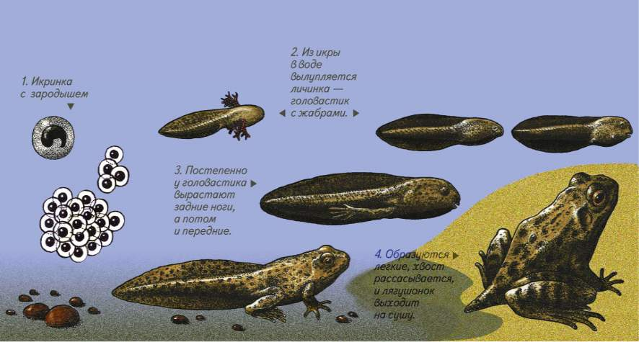
Рассмотри рисунки. Расскажи, откуда появляется и как развивается лягушка.

Slide 12
Жизнь земноводных начинается весной — из яиц, отложенных в водоеме или во влажном месте.

Slide 13
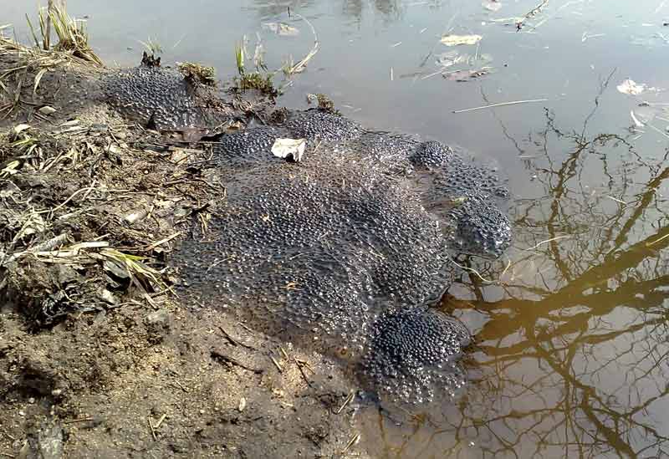
Например, самки лягушек откладывают икру в хорошо прогреваемые солнцем лужи, канавы, мелкие пруды. В воде оболочки икринок сильно разбухают и склеиваются друг с другом, образуя комки, которые всплывают на поверхность или же прикрепляются к подводным предметам.

Slide 14
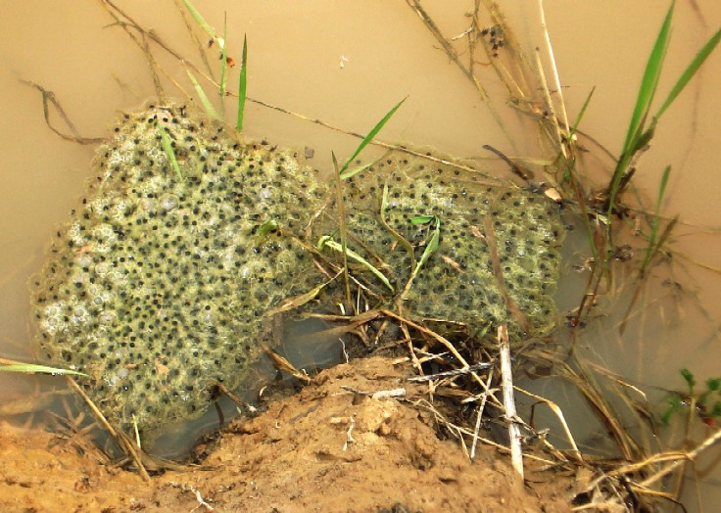

Slide 15
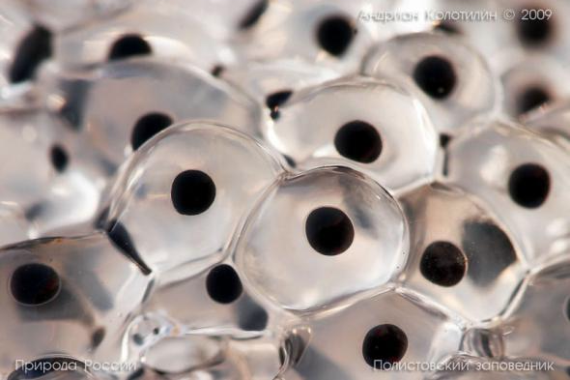

Slide 16
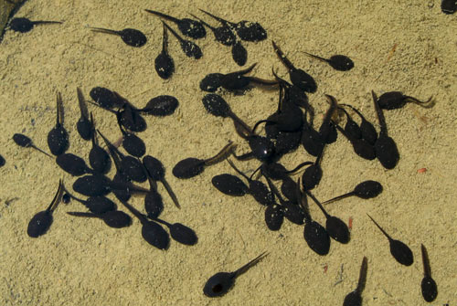
Через 2-3 недели из икринок появляются головастики. В отличие от взрослой лягушки, головастик имеет хвост и напоминает малька рыб. Как и малек, головастик дышит растворенным в воде кислородом, а для этого у него есть три пары жабр, растущих по бокам головы.

Slide 17
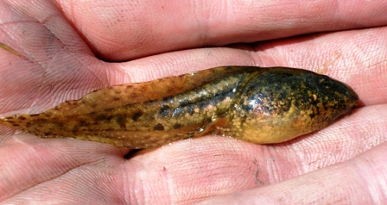

Slide 18
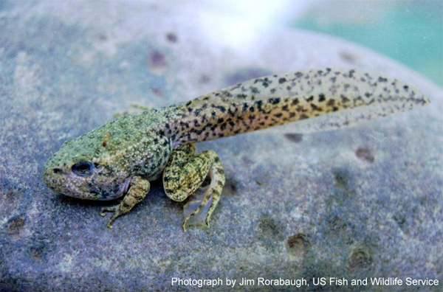
Удивительно, но у маленького головастого существа нет не только ног, но и рта! Со временем у головастика прорезывается рот, появляются легкие (а жабры исчезают), вырастают задние и передние конечности (лапки). Хвостик становится все тоньше и короче и постепенно совсем исчезает.

Slide 19
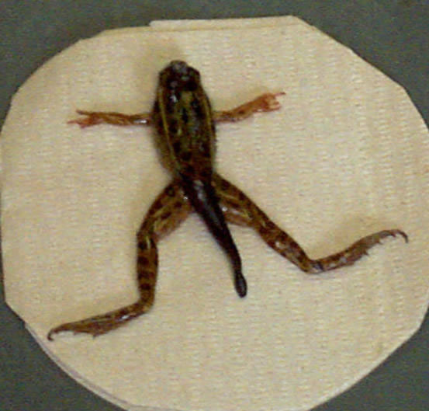

Slide 20
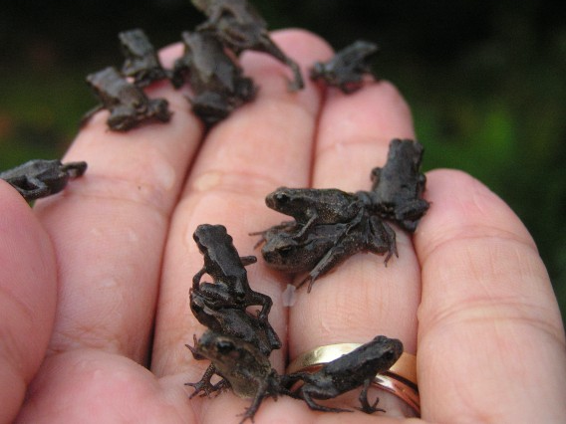
Так в течение 3-4 месяцев, в процессе метаморфоза, похожий на рыбку головастик постепенно превращается в маленького лягушонка.

Slide 21
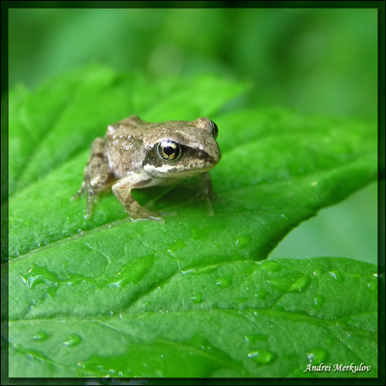

Slide 22
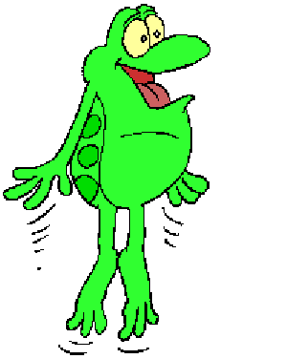
На болоте 2 подружки.
2 зелёные лягушки
Утром рано умывались,
Полотенцем растирались.
Ножками топали,
Ручками хлопали.
Влево, вправо наклонялись
И обратно возвращались.
Вот здоровья в чём секрет.
Всем друзьям физкульт- привет!

Slide 23
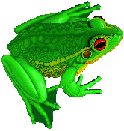
Источники:
http://chihuashki.ru/blog/gde-zhivut-zemnovodnye-i-kak-poyavlyaetsya-lyagushonok - текст и фото
http://images-photo.ru/photo/smajliki_i_malenkie_kartinki_animashki/ljagushonok/23-0-1896 - картинки
http://images.yandex.ru - фото

